Slide 1
计算机组成与体系结构
第3章 运算方法与运算器
3.2 算数逻辑部件
3.2.1 单元电路

Slide 2
3.2.1 单元电路
算术运算部件：
全加器＋其他电路
加法器
乘法器
除法器
逻辑运算部件：
与门
或门
异或门
反相器
…………
寄存器、移位寄存器
组合

Slide 3
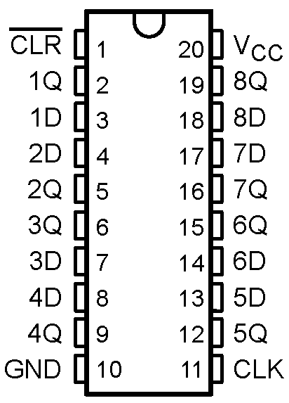
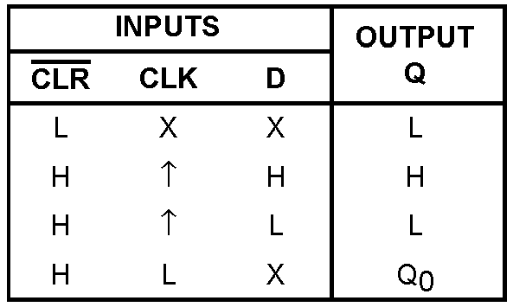
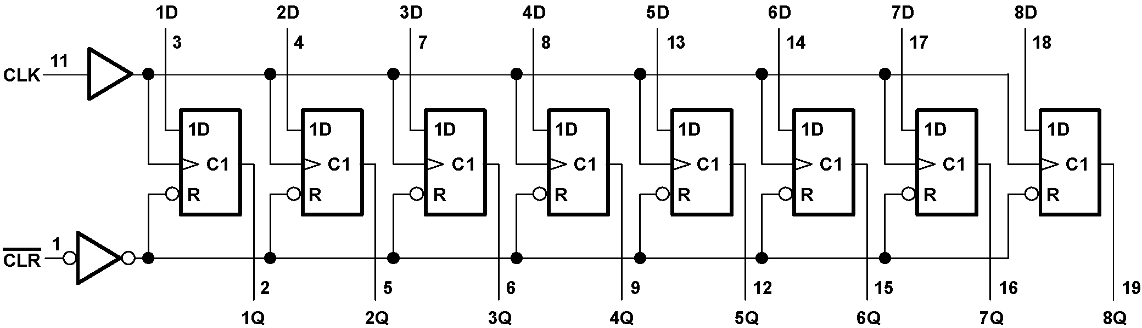
3.2.1 单元电路 1. 寄存器
1）8D锁存器：74LS273
Function Table（each flip-flop）
74LS273

Slide 4
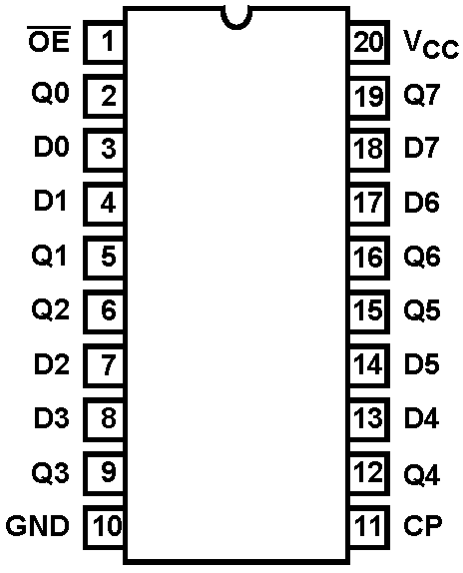
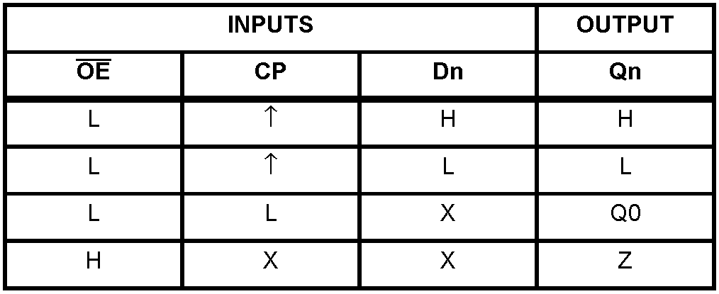
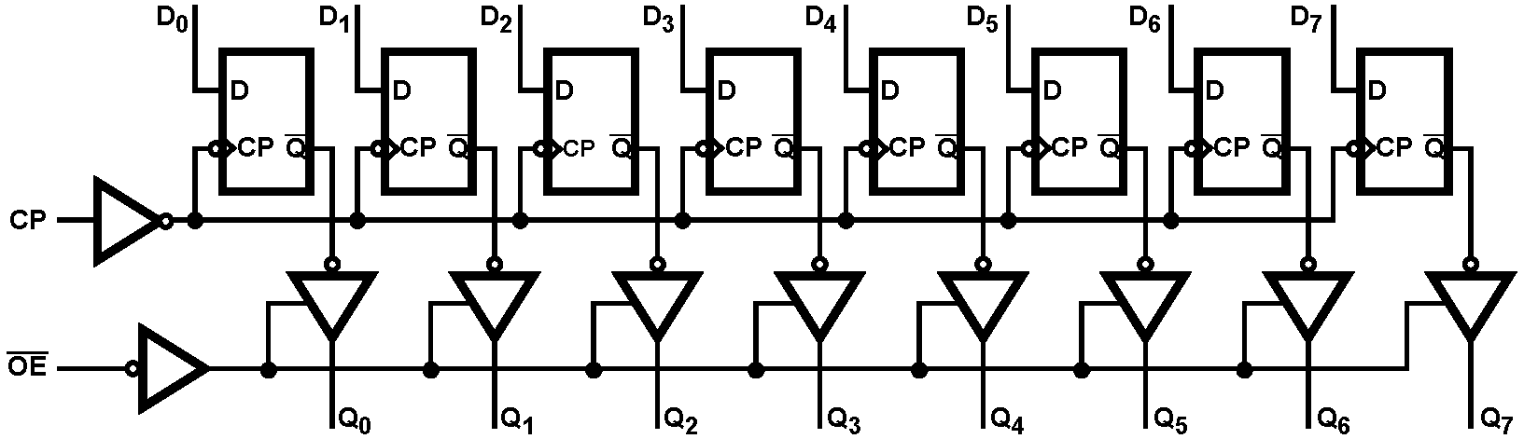
3.2.1 单元电路 1. 寄存器
2）带有三态门输出的锁存器： 74LS374
Truth Table
74LS374

Slide 5
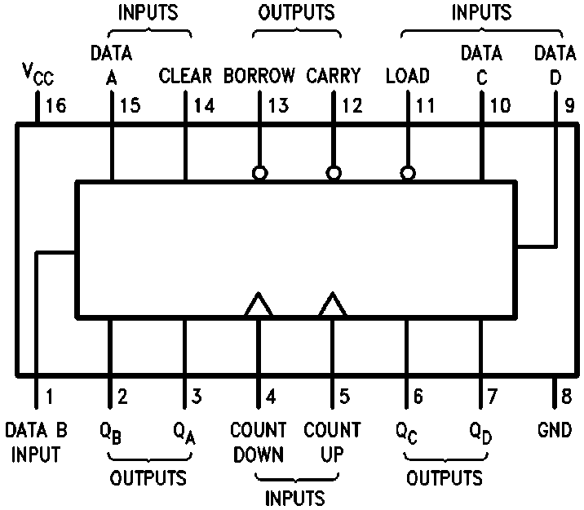
3.2.1 单元电路 2. 计数器
74LS192、74LS193：同步可预置加/减计数器
十进制 二进制
Truth Table
Count |  | Clear | Load | Function
Up | Down
↑ | H | L | H | Count Up
H | ↑ | L | H | Count Down
X | X | H | X | Clear
X | X | L | L | Load
74LS192/193

Slide 6
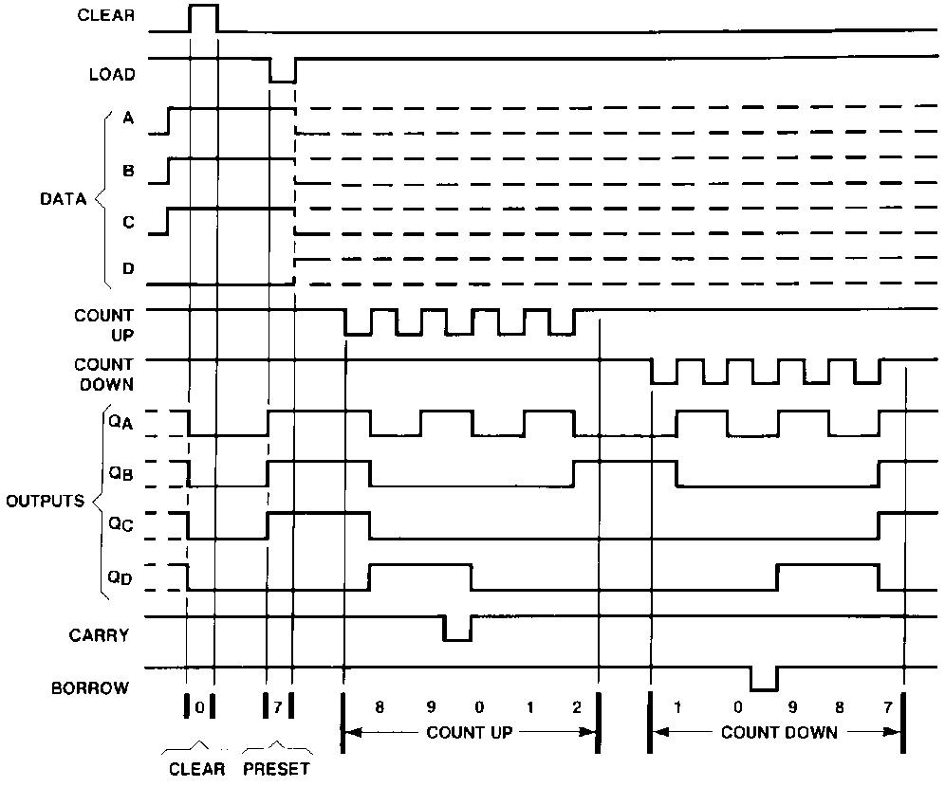
74HC192 Synchronous Decade Counters
Typical Clear, Load, and Count Sequences

Slide 7
3.2.1 单元电路 3. 移位寄存器：74LS198
2 | 3 | 5 | 7 | 9 | 15 | 17 | 19 | 21 | 22
D_{SR} | P₀ | P₁ | P₂ | P₃ | P₄ | P₅ | P₆ | P₇ | D_{SL}
1
23
11
S₀
S₁
CP
74LS198
MR | Q₀ | Q₁ | Q₂ | Q₃ | Q₄ | Q₅ | Q₆ | Q₇
13 | 4 | 6 | 8 | 10 | 14 | 16 | 18 | 20
Mode Select Table
Inputs |  |  |  | Response
MR | CP | S₀ | S₁
L | X | X | X | Asynchronous Reset; Outputs=LOW
H | ↑ | H | H | Parallel Load; P_{n}→Q_{n}
H | ↑ | L | H | Shift Right; D_{SR}→Q₀ , Q₀→Q₁ , ect.
H | ↑ | H | L | Shift Left; D_{SL}→Q₇ , Q₇→Q₆ , ect.
H | X | L | L | Hold

Slide 8
计算机组成与体系结构
第3章 运算方法与运算器
3.2 算数逻辑部件
3.2.2 算数逻辑部件

Slide 9
3.2.2 算数逻辑部件：74LS181（4位ALU）
F_{i}＝X_{i}⊕Y_{i}⊕C_{n+i}
C_{n+i+1}＝X_{i}Y_{i}＋Y_{i}C_{n+i}＋C_{n+i}X_{i}
F_{i}
C_{n+i+1}
C_{n+i}
全加器
S₀S₁ | Y_{i} | S₂S₃ | X_{i}
0 0 | A_{i} | 0 0 | 1
0 1 | A_{i}B_{i} | 0 1 | A_{i}＋B_{i}
1 0 | A_{i}B_{i} | 1 0 | A_{i}＋B_{i}
1 1 | 0 | 1 1 | A_{i}
X_{i}
Y_{i}
S₀
S₁
函数发生器
S₂
S₃
A_{i}
B_{i}

Slide 10
3.2.2 算数逻辑部件：74LS181（4位ALU）
F_{i}
C_{n+i+1}
全加器
C_{n+i}
X_{i}
Y_{i}
S₀
S₁
函数发生器
先行进位 推导：
S₂
S₃
A_{i}
B_{i}
G
P
进位传送输出
进位发生输出

Slide 11
3.2.2 算数逻辑部件：74LS181（4位ALU）
F_{i}
C_{n+i+1}
全加器
C_{n+i}
X_{i}
Y_{i}
S₀
S₁
函数发生器
先行进位 推导：
S₂
S₃
A_{i}
B_{i}
G
P
进位传送输出
进位发生输出

Slide 12
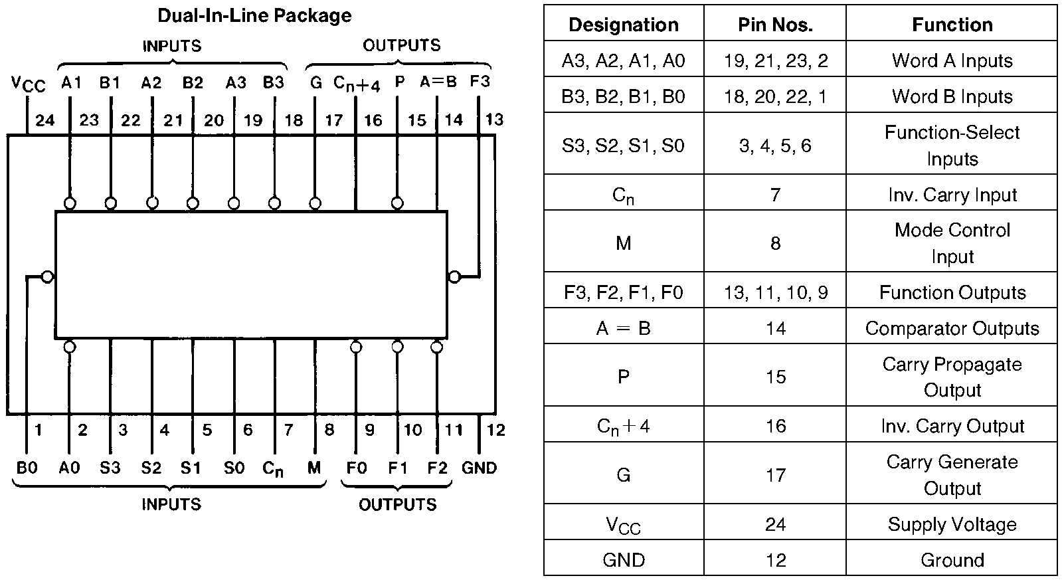
3.2.2 算数逻辑部件：74LS181（4位ALU）
Connection Diagram
Pin Designations
F_{A=B}
G
C_{n+4}
P
F₃
F₂
F₁
F₀
C_{n}
M
M
S₃
74LS181(正逻辑)
S₂
S₁
S₀
B₃
B₂
B₁
B₀
A₃
A₂
A₁
A₀

Slide 13
3.2.2 算数逻辑部件：74LS181（4位ALU）
Connection Diagram
Pin Designations

Slide 14
3.2.2 算数逻辑部件：74LS181（4位ALU）
Features：
Full look-ahead for high-speed operations on long words
Arithmetic operating modes:
Addition
Subtraction
Shift operand a one position magnitude comparison
Plus twelve other arithmetic operations
Logic function modes:
Exclusive-OR
Comparator
AND, NAND, OR, NOR
Plus ten other logic operations

Slide 15
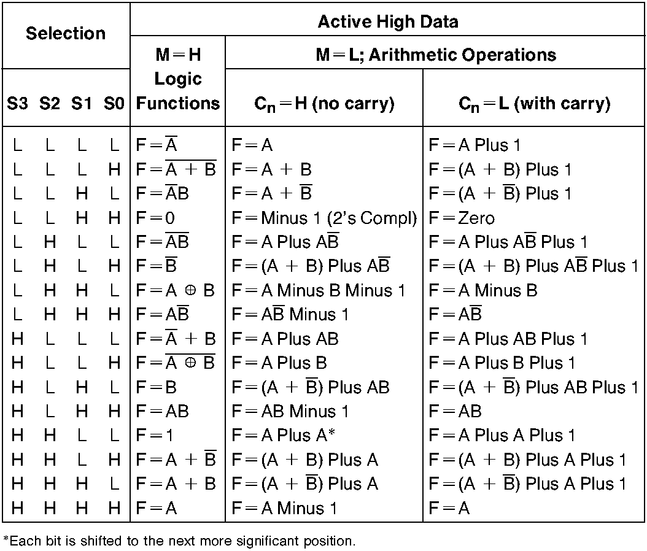
3.2.2 算数逻辑部件：74LS181（4位ALU）

Slide 16
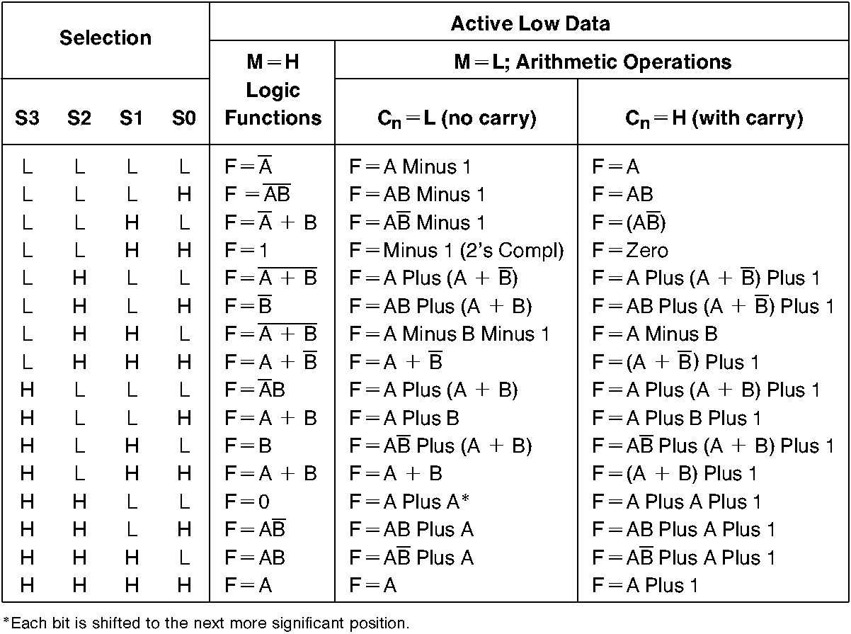
3.2.2 算数逻辑部件：74LS181（4位ALU）

Slide 17
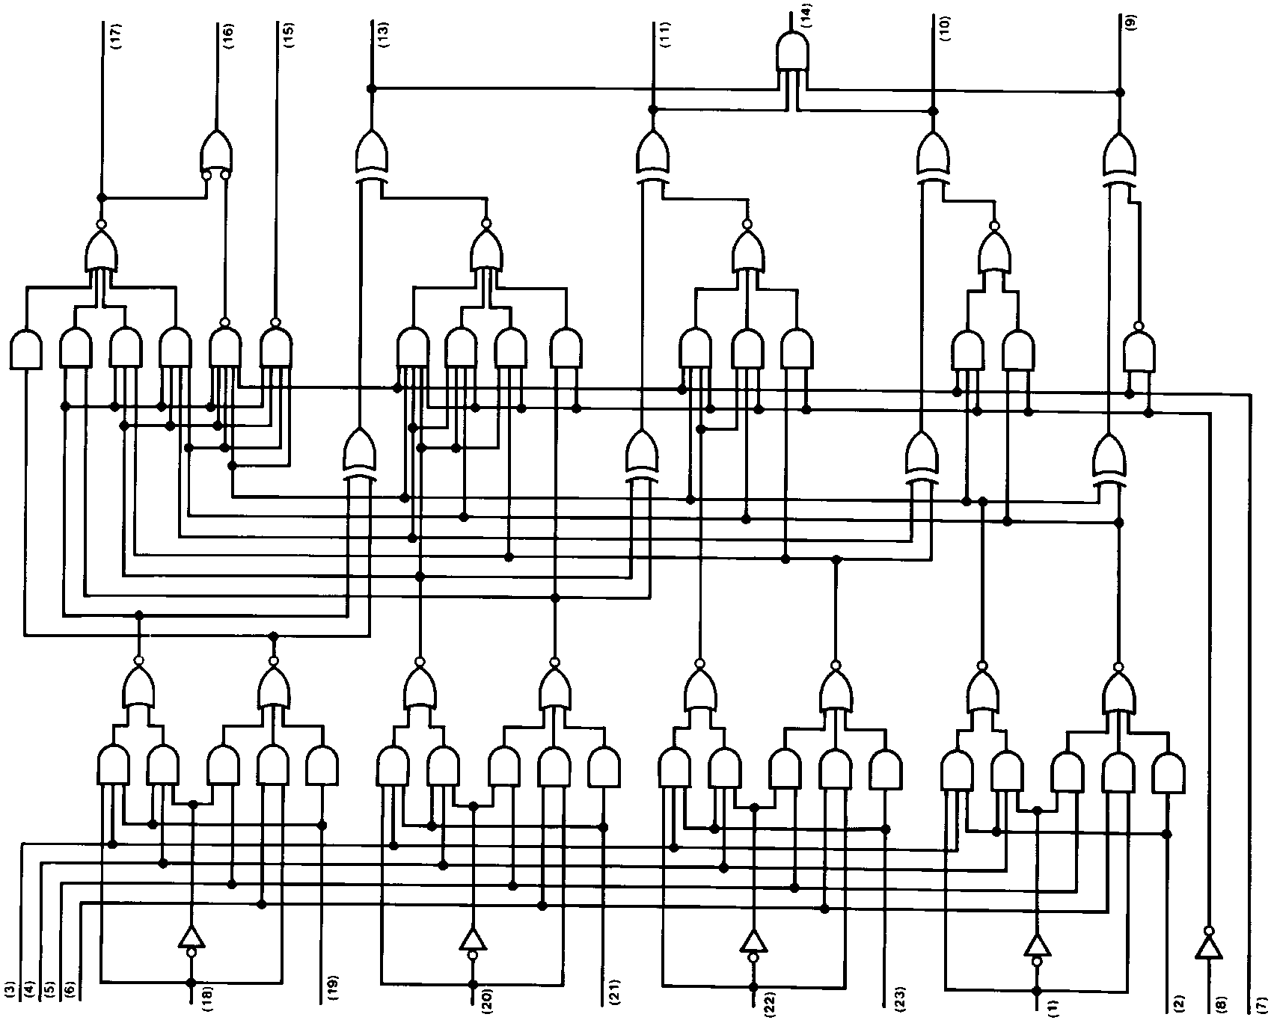
G
C_{n+4}
P
F₃
F₂
F_{A=B}
F₁
F₀
74LS181 内部 逻辑图
先行 进位逻辑
x₃
y₃
x₂
y₂
x₁
y₁
x₀
y₀
函数 发生器
S₂S₂S₁S₀
B₃
A₃
B₂
A₂
B₁
A₁
B₀
A₀
M
C_{n}

Slide 18
3.2.2 算数逻辑部件：74LS181（4位ALU）
级联工作：
组内先行进位
组间串行进位
由74181构成组间串行进位的16位ALU

Slide 19
3.2.2 算数逻辑部件：74LS181（4位ALU）
级联工作：
先行进位部件(CLA)：74LS182
假设4片74LS181的先行进位输出依次为：
P₀, G₀, P₁, G₁, P₂, G₂, P₃, G₃
G *
P *
成组进位传送输出
成组进位发生输出

Slide 20
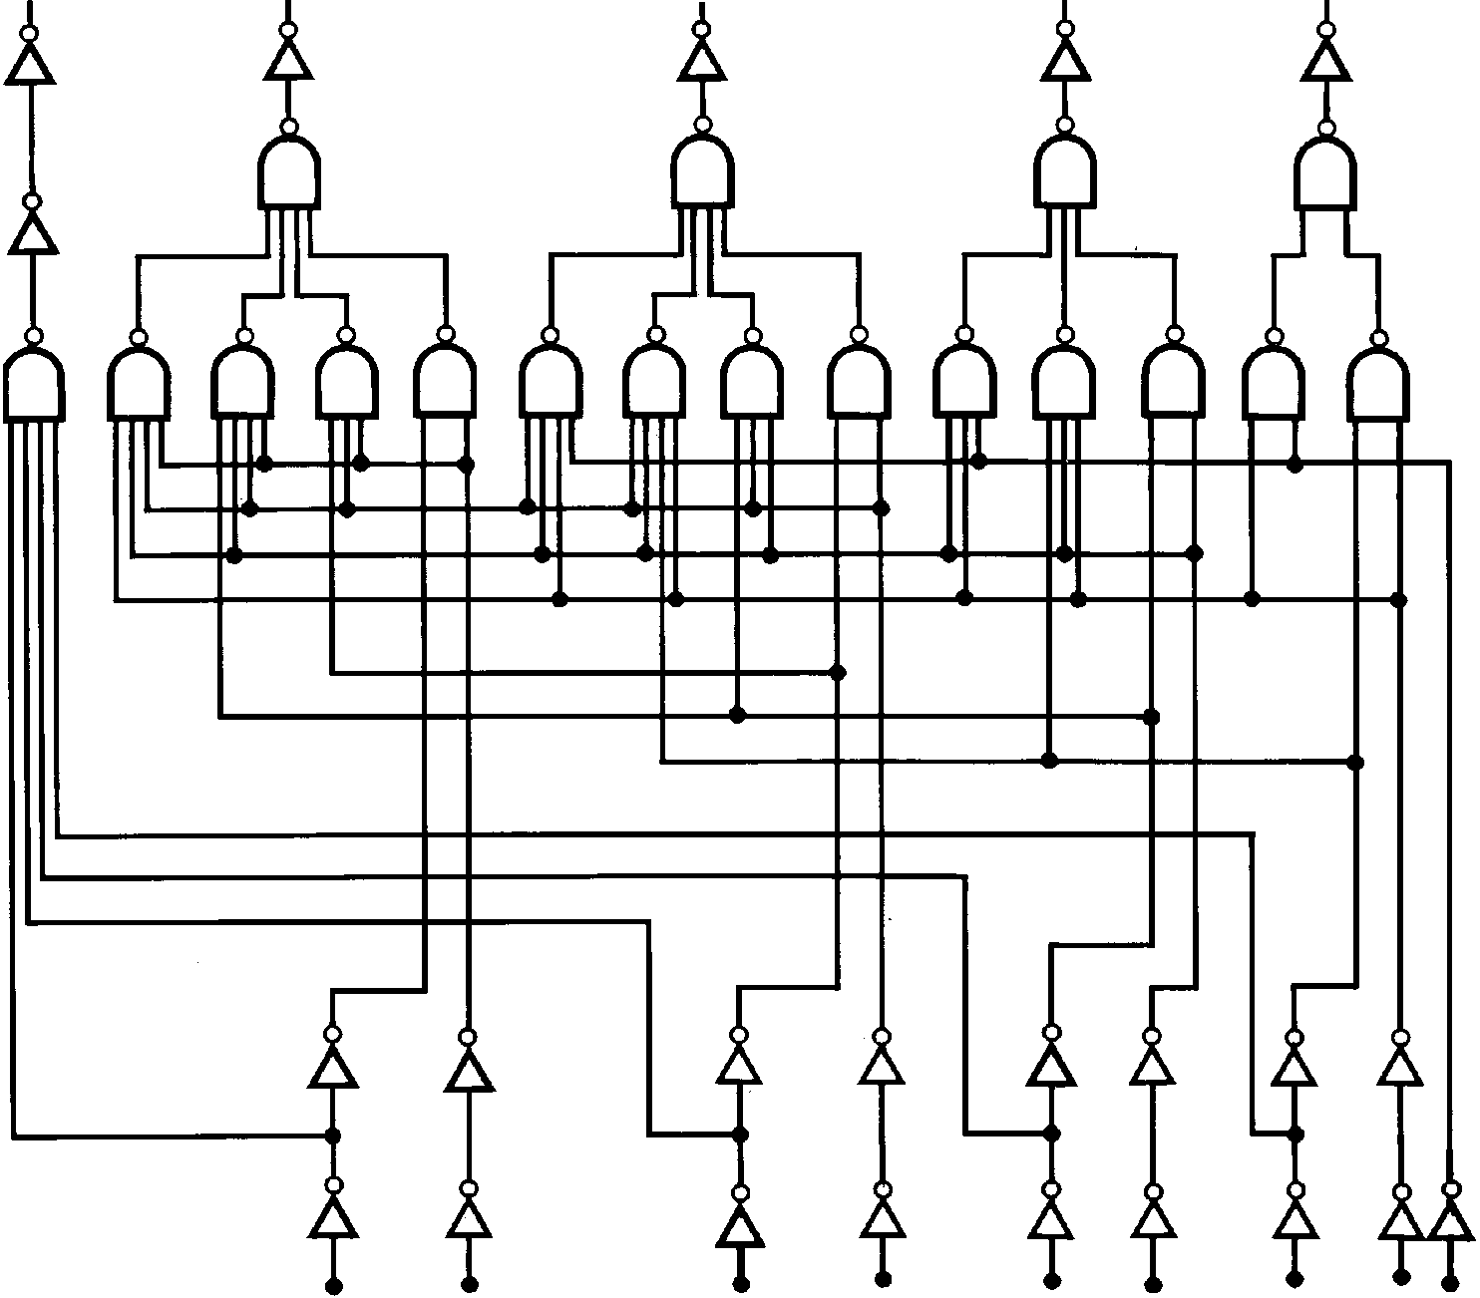
3.2.2 算数逻辑部件：74LS181（4位ALU）
74LS182 内部 逻辑图

Slide 21
3.2.2 算数逻辑部件：74LS181（4位ALU）
级联工作：
由74181和74182构成组内组间均并行进位的16位ALU

Slide 22
3.2.2 算数逻辑部件：74LS181（4位ALU）
级联工作：
串行进位
先行进位(16位)
先行进位(16位)
用两个16位全先行进位逻辑级联组成的32位ALU

Slide 23
3.2.2 算数逻辑部件：74LS181（4位ALU）
级联工作：
64-bit ALU, Full-Carry Look Ahead in three levels

Slide 24
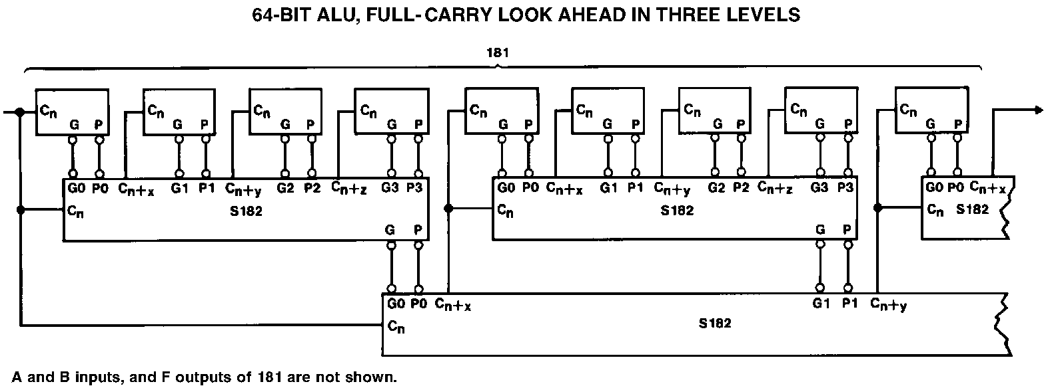
3.2.2 算数逻辑部件：74LS181（4位ALU）
级联工作：

Slide 25
计算机组成与体系结构
第3章 运算方法与运算器
3.2 算数逻辑部件
3.2.3 运算器的结构

Slide 26
3.2.3 运算器的结构 一、3种基本结构
控制简单
单总线结构1
单总线结构2
双总线结构
速度快
三总线结构

Slide 27
3.2.3 运算器的结构 一、3种基本结构
总线总是分时工作的，任何时侯只允许一个器件将其信号输出加到总线上。多于一个器件必然引起总线竞争。
同一个功能部件一次只能做一件事。
在双总线及三总线结构的运算器中需要多端口器件。

Slide 28
3.2.3 运算器的结构 二、计算机简单框图

Slide 29
计算机组成与体系结构
第3章 运算方法与运算器
3.3 浮点运算
3.3.1 加减运算

Slide 30
3.3.1 加减运算 一、浮点数加减法的运算法则
设两个浮点数：X=M_{x}·2^{Ex}，Y=M_{y}·2^{Ey}
实现X±Y运算的法则：
小阶对大阶：
小阶码＋1，尾数右移1位，直到增大到与大阶码相同。
对阶
尾数加(减)运算
规格化
左规
右规
舍入处理
截(尾)断法
末位恒置1法
0舍1入法

Slide 31
3.3.1 加减运算 一、浮点数加减法的运算法则
设两个浮点数：X=M_{x}·2^{Ex}，Y=M_{y}·2^{Ey}
实现X±Y运算的法则：
对阶
尾数加(减)运算
规格化
左规
右规
舍入处理
截(尾)断法
末位恒置1法
0舍1入法
加法；
减法：减数的符号取反(求补)，与被减数相加。

Slide 32
3.3.1 加减运算 一、浮点数加减法的运算法则
设两个浮点数：X=M_{x}·2^{Ex}，Y=M_{y}·2^{Ey}
实现X±Y运算的法则：
对阶
尾数加(减)运算
规格化
左规
右规
舍入处理
截(尾)断法
末位恒置1法
0舍1入法
运算结果尾数为：
11.1xx…x 或 00.0xx…x： 尾数每左移1位，阶码减1，直到使尾数成为规格化数为止。
阶码减1，必须同时判断是否下溢。若发生下溢，可认为结果为0。

Slide 33
3.3.1 加减运算 一、浮点数加减法的运算法则
设两个浮点数：X=M_{x}·2^{Ex}，Y=M_{y}·2^{Ey}
实现X±Y运算的法则：
对阶
尾数加(减)运算
规格化
左规
右规
舍入处理
截(尾)断法
末位恒置1法
0舍1入法
若结果(尾数)发生溢出，即
结果出现10.XX…X 或
01.XX…X 时，
尾数右移1位，阶码加1。右规最多1次。
阶码加1，必须同时判断是否上溢。若发生上溢，可认为结果为∞。

Slide 34
3.3.1 加减运算 一、浮点数加减法的运算法则
设两个浮点数：X=M_{x}·2^{Ex}，Y=M_{y}·2^{Ey}
实现X±Y运算的法则：
对阶
尾数加(减)运算
规格化
左规
右规
舍入处理
截(尾)断法
末位恒置1法
0舍1入法
对阶、规格化时，右移操作后，需进行舍入处理。

Slide 35
3.3.1 加减运算 一、浮点数加减法的运算法则
设两个浮点数：X=M_{x}·2^{Ex}，Y=M_{y}·2^{Ey}
实现X±Y运算的法则：
对阶
尾数加(减)运算
规格化
左规
右规
舍入处理
截(尾)断法
末位恒置1法
0舍1入法
将需丢弃的尾数低位丢弃。

Slide 36
3.3.1 加减运算 一、浮点数加减法的运算法则
设两个浮点数：X=M_{x}·2^{Ex}，Y=M_{y}·2^{Ey}
实现X±Y运算的法则：
对阶
尾数加(减)运算
规格化
左规
右规
舍入处理
截(尾)断法
末位恒置1法
0舍1入法
使要保留的尾数的最低位永远为1。
Notes:
末位恒置 1法
优点：舍入处理不用做加法运算，方法简单、速度快且不会有再次右规的可能；并且没有积累误差。
缺点：单次舍入引起的误差较大。
为何没有积累误差？
如果为x……xx0yyy（yyy为要舍掉的部分），则舍入后为x……xx1，相当于恒进位；
如果为x……xx1yyy（yyy为要舍掉的部分），则舍入后为x……xx1，相当于恒截尾。如果上述两种情况概率相等，则总积累误差为0。

Slide 37
3.3.1 加减运算 一、浮点数加减法的运算法则
设两个浮点数：X=M_{x}·2^{Ex}，Y=M_{y}·2^{Ey}
实现X±Y运算的法则：
对阶
尾数加(减)运算
规格化
左规
右规
舍入处理
截(尾)断法
末位恒置1法
0舍1入法
当尾数右移丢弃的是1时，要保留的尾数最末位加1；
当尾数右移丢弃的是0时，要保留的尾数最末位不变。
当遇到01.111…11这种需右规的尾数时，采用此法会再次使尾数溢出。遇到这种情况可采用截尾法。

Slide 38
3.3.1 加减运算 一、浮点数加减法的运算法则
【0舍1入法】
当尾数为负数，且用补码表示时，舍入规则：
1.xxx…x|0xx…x
1.xxx…x|100…0
1.xxx…x|1xx…x
舍
入1
符号位
不全为0
00.10011111
00.1010
入
【例】
[X₁]_{补}＝11.01100000 [X₂]_{补}＝11.01100001
[X₃]_{补}＝11.01101000 [X₄]_{补}＝11.01101001
不舍不入
舍
舍
入
00.10011000
00.1010
00.10010111
00.1001
11.0111
入
舍

Slide 39
3.3.1 加减运算 二、浮点数加减法流程
假定X、Y、Z为浮点数，
Z＝X＋Y 或 Z＝X－Y
浮点数加(减)法流程：

Slide 40
开始
浮点加(减)法运算流程
－
＋,－?
Y改变符号
＋
Y
X=0?
Z＝Y
结束
N
Y
尾数溢出?
N
Y
Y=0?
Z＝X
结束
N
尾数右移1位
规格化?
Y
阶码相等?
Y
阶码＋1
N
N
阶码上溢?
N
尾数左移1位
获得 结果
小阶码＋1
带符号 尾数相加
Y
阶码－1
尾数右移1位
报告上溢
N
N
结束
结果=0?
阶码下溢?
N
尾数=0?
结束
Y
Y
Y
Z＝0
报告下溢
Z＝另一个数
结束
结束
结束

Slide 41
3.3.1 加减运算 三、浮点运算实例
【例3.22】两浮点数的和、差。
X＝0.110101×2^{－010}；Y＝－0.101010×2^{－001}。
【解】
阶码4位，补码表示；尾数8位，双符号位补码表示。两数可表示为：
[X]_{浮}＝1110; 00.110101
[Y]_{浮}＝1111; 11.010110
① 对阶
② 尾数求和/差
③ 规格化
④ 舍入处理

Slide 42
3.3.1 加减运算 三、浮点运算实例
[X]_{浮}＝1110; 00.110101
[Y]_{浮}＝1111; 11.010110
① 对阶
求阶差：
[△E]_{补}＝[E_{X}]_{补}＋[－E_{Y}]_{补}＝1110＋0001＝1111
X的阶码比Y的阶码小。
X尾数右移一位，使两者阶码相同。这时的X为：
[X]’_{浮}＝1111; 00.011010(1)

Slide 43
3.3.1 加减运算 三、浮点运算实例
[X]’_{浮}＝1111; 00.011010(1)
[Y]_{浮} ＝1111; 11.010110
② 尾数求和/差：
③ 规格化
00.011010
＋11.010110
11.110000
(1)
(1)
00.011010
＋00.101010
01.000100
(1)
(1)
1111
＋1110
1101
右规：
尾数右移1位，阶码加1，
∴ [X－Y]_{浮}
＝0000; 00.100010(01)
左规：
尾数左移2位，阶码减2，
∴ [X＋Y]_{浮}
＝1101; 11.000010
舍
④ 舍入处理：

Slide 44
作业：
西电版 Page 86
3.26 ①
高教版 Page 118
3.27 ①

Slide 45
作业
西电版 Page 86，习题 3.26 或
高教版 Page 118，习题 3.27
设浮点数字长为12位，阶码为5位(含1位符号)，尾数为7位(含1位符号)。阶码用移码、尾数用补码表示。将下列各数按浮点数相加减的步骤计算 X±Y。
(1)

Slide 46
计算机组成与体系结构
第3章 运算方法与运算器
3.3 浮点运算
3.3.2 乘除运算

Slide 47
3.3.2 乘除运算 一、浮点乘法运算
设 X、Y、Z 为浮点数，
X＝M_{x}·2^{Ex}
Y＝M_{y}·2^{Ey}
Z＝X×Y＝(M_{x}·M_{y})2^{Ex+Ey}
两浮点数相乘之积的
阶码为两乘数阶码之和
尾数为两乘数尾数之积

Slide 48
3.3.2 乘除运算 一、浮点乘法运算
浮点乘法的运算过程：
两乘数一定是规格化数。 若有一个乘数为0，则乘积必为0。
求乘积的阶码： E_{z}＝E_{x}＋E_{y}； 判断积的阶码是否溢出：上溢、下溢。
求乘积的尾数：两乘数的尾数相乘。
规格化乘积的尾数。
若尾数为n位补码(含1位符号)，则 规格化正数范围：＋1/2～＋(1－2^{-(n-1)})； 规格化负数范围：－1～－(1/2+2^{-(n-1)})。
∵ |两规格化数之积|≥1/4， ∴ 积的尾数若需左规，只需1次左移。
积有可能为＋1，需右规。 只需1次右移，并采用某种舍入算法。
0操作数检查
阶码加
尾数乘
结果规格化、 舍入

Slide 49
开始
浮点乘法流程框图
Y
X＝0?
N
Y＝0?
Y
N
Ez＝Ex＋Ey
＞+Emax
＜Emin
Ez＝?
Mz＝Mx·My
＝1
1/4≤|Mz|＜1/2
Mz＝?
Mz右移1位
Mz左移1位
Ez加1
Ez减1
Y
＞+Emax?
N
N
＜Emin?
Y
上溢
Z＝Mz×2^{Ez}
Z＝0
结束

Slide 50
3.3.2 乘除运算 二、浮点除法运算
设 X、Y、Z 为浮点数，
X＝M_{x}·2^{Ex}
Y＝M_{y}·2^{Ey}
Z＝X÷Y＝(M_{x}÷M_{y})2^{Ex-Ey}
两浮点数相除，商的
阶码＝被除数的阶码－除数的阶码
尾数＝被除数的尾数÷除数的尾数

Slide 51
3.3.2 乘除运算 二、浮点除法运算
浮点除法的运算过程：
被除数、除数一定是规格化数，除数≠0。 若被除数为0，则商必为0。
求商的阶码： E_{z}＝E_{x}－E_{y}； 判断商的阶码是否溢出：上溢、下溢。
求商的尾数：M_{z}＝M_{x}÷M_{y}
规格化商的尾数。
若尾数为n位补码(含1位符号)，则 规格化正数范围：＋1/2～＋(1－2^{-(n-1)})； 规格化负数范围：－1～－(1/2+2^{-(n-1)})。
商可能的绝对值最小的尾数：(1/2)÷(－1)＝－1/2， 需要左规，只需左移1次。
|被除数尾数|＞|除数尾数|，产生整数商。 需要右规，只需右移1次，并采用某种舍入算法。
0操作数检查
阶码减
尾数除
结果规格化、 舍入

Slide 52
开始
浮点除法流程框图
Y＝0?
Y
除法错
N
X＝0?
Y
N
Ez＝Ex－Ey
＞+Emax
＜Emin
Ez＝?
Mz＝Mx÷My
|Mz|≥1且Mz≠－1
Mz＝－1/2
Mz＝?
Mz右移1位
Mz左移1位
Ez加1
Ez减1
Y
＞+Emax?
N
N
＜Emin?
Y
上溢
Z＝Mz×2^{Ez}
Z＝0
结束

Slide 53
【例】两规格化浮点数，尾数用原码表示。
① 两浮点数求和、差，最后对结果规格化时，能否确定需要右规的次数？能否确定需要左规的次数？
② 两浮点数相乘，是否可能需要右归？是否可能需要左规？为什么？若需要，能否确定左规、右归的次数？
③ 两浮点数相除，是否可能需要左归？是否可能需要右归？为什么？若需要，能否确定右规、右归的次数？
【解】
① 右归最多一次；左规次数无法确定，最多不会超过 n-1次。（设尾数共n个数值位）
② 两浮点数相乘，1/4≤|积的尾数|＜1，
不需右归；若需左规，只需一次。
③ 两浮点数相除，1/2＜|商的尾数|＜2，
不需左规；若需右归，只需一次。

Slide 54
计算机组成与体系结构
第3章 运算方法与运算器
3.3 浮点运算
3.3.3 浮点运算的实现

Slide 55
3.3.3 浮点运算的实现
软件方法
配专用浮点处理器
在处理器中设置浮点运算部件
浮点运算的流水线处理

